Slide 1


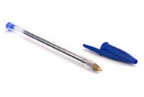



স্বাগতম
শ্রেণি:-দ্বিতীয়
বিষয়:- প্রাথমিক গণিত
অধ্যায়-৫: গুণ
পাঠ শিরোনাম: ৫.২ : গুণের ধারণা
পাঠ্যাংশ: গুণের ধারণা
পৃষ্ঠা নং – ৩৭ ও ৩৮

Slide 2
শিক্ষক পরিচিতি
মোঃ মোস্তফা কামাল
সহকারি শিক্ষক
শিকড়ী সরকারি প্রাথমিক বিদ্যালয়
সাতক্ষীরা সদর, সাতক্ষীরা।
E-mail: bondhon25@gmail.com

Slide 3
পাঠ পরিচিতি
শ্রেণি:-দ্বিতীয়
বিষয়:- প্রাথমিক গণিত
অধ্যায়-৫: গুণ
পাঠ শিরোনাম: ৫.২ : গুণের ধারণা
পাঠ্যাংশ: গুণের ধারণা
পৃষ্ঠা নং – ৩৭ ও ৩৮

Slide 4
শিখনফল
শিখনফল:
১২.১ উপকরণ ব্যবহার করে গুণ করতে পারবে।

Slide 5
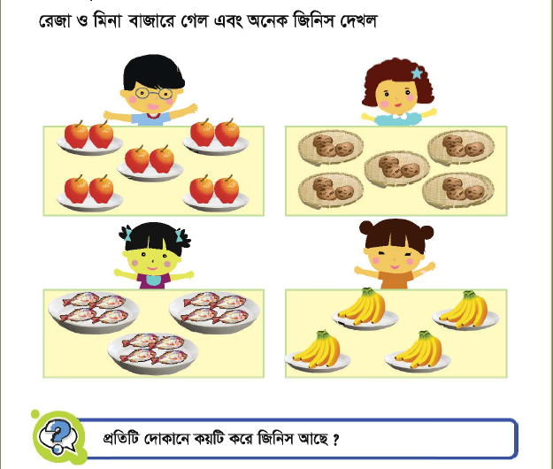
পূর্ব জ্ঞান যাচাই

Slide 6
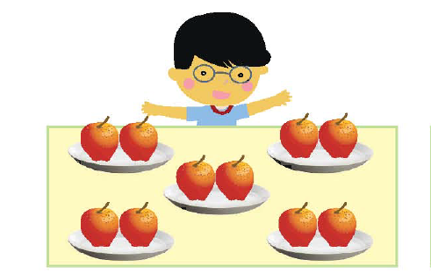
দোকানে কয়টি আপেল আছে?
২+২+২+২+২
=১০

Slide 7
বাস্তব পর্যায়
উপকরণ ব্যবহার করে গুণের ধারণা দেব।

Slide 8
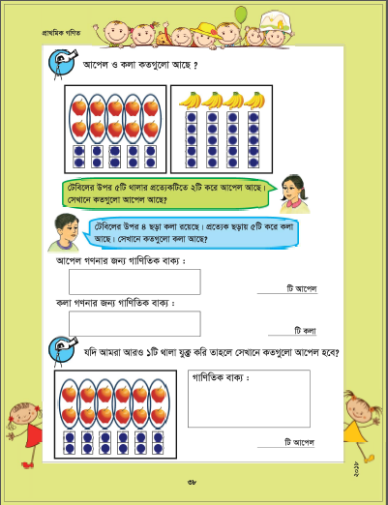
আজকের পাঠ
পাঠ শিরোনাম:
৫.২ : গুণ
পাঠ্যাংশ: (গুণের ধারণা)

Slide 9
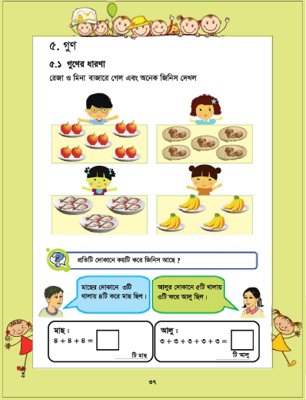
তোমার পাঠ্য বই এর ৩৭ পৃষ্ঠা বের কর।

Slide 10

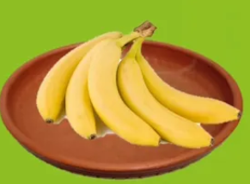
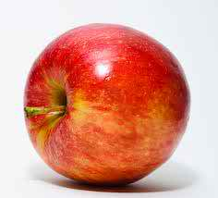
আপেল ও কলা কতগুলো আছে?
৫ টি থালার প্রত্যেকটিতে ২ টি করে আপেল আছে, সেখানে কতগুলো আপেল আছে?
4 টি থালার প্রত্যেকটিতে ৫ টি করে কলা আছে, সেখানে কতগুলো কলা আছে?

Slide 11
৫ টি থালার প্রত্যেকটিতে ২ টি করে আপেল আছে, সেখানে কতগুলো আপেল আছে?
গাণিতিক বাক্য
গাণিতিক বাক্য
২
+২
+২
+২
+২
= ১০ টি আপেল
২
×
৫
=
১০ টি আপেল

Slide 12
×
৫ টি থালার প্রত্যেকটিতে ২ টি করে আপেল আছে, সেখানে কতগুলো আপেল আছে?
গুণ
গাণিতিক বাক্য
×
২
×
৫
=
১০ টি আপেল

Slide 13
4 টি থালার প্রত্যেকটিতে ৫ টি করে কলা আছে, সেখানে কতগুলো কলা আছে?
গাণিতিক বাক্য
গাণিতিক বাক্য
৫
+৫
+৫
+৫
= ২0 টি কলা
৫
×
4
=
২0 টি কলা

Slide 14
×
4 টি থালার প্রত্যেকটিতে ৫ টি করে কলা আছে, সেখানে কতগুলো কলা আছে?
গুণ
গাণিতিক বাক্য
×
৫
×
4
=
২0 টি কলা

Slide 15

যদি আমরা আরও একটি থালা যুক্ত করি, সেখানে কতগুলো আপেল হবে?

Slide 16
যদি আমরা আরও একটি থালা যুক্ত করি, সেখানে কতগুলো আপেল হবে?
গাণিতিক বাক্য
২ ×
৬
= ১২ টি আপেল

Slide 17
যদি আমরা আরও একটি থালা যুক্ত করি, সেখানে কতগুলো আপেল হবে?
গাণিতিক বাক্য
গাণিতিক বাক্য
২
×
৫
= ১০ টি আপেল
২
×
৬
= ১২ টি আপেল

Slide 18
মৌখিক মূল্যায়ণ

Slide 19




১) × প্রতীক চিহ্নটির নাম কী?
যোগ
গুণ
বিয়োগ
ভাগ

Slide 20
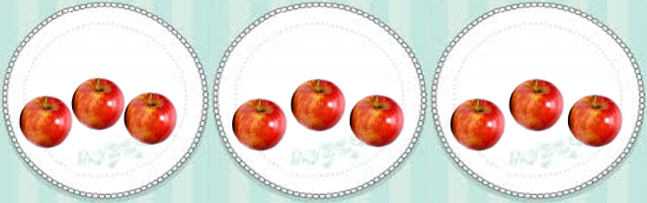
২. চিত্র অনুসারে নিচের কোনটি সঠিক?
৫ × ৩ = ৫
৩ × ৫ = ২০
৫ × ৫ = ৫০
৩ × ৩ = 9

Slide 21
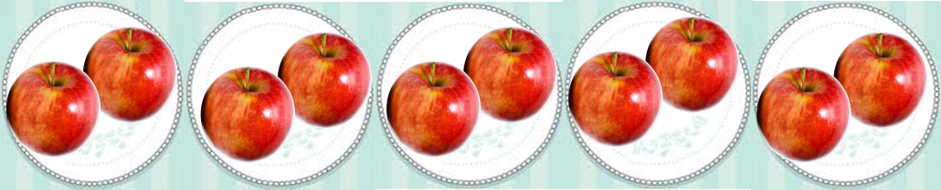
1) চিত্র অনুসারে গাণিতিক বাক্য কোনটি?
২ × ৫ = ১০
৫ × ৫ = ২৫
২ × ২ = ১০
২ × ৫ = ২০

Slide 22
4. ৫ ≥ ১০ = ৫০ খালি ঘরে কোন প্রতীক চিহ্ন বসবে?
+
-
÷
×

Slide 23
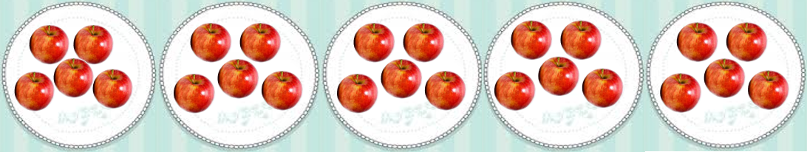
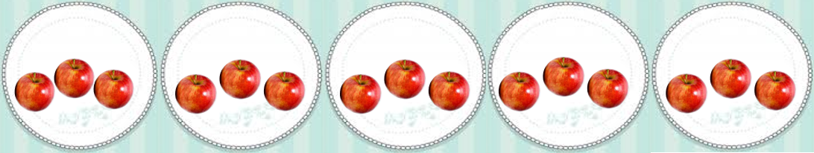
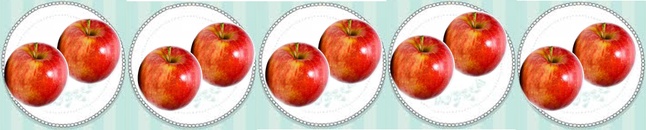
৫) ৩ × ৫ = ১৫ এণ ক্ষেত্রে নিচের কোনটি সঠিক?

Slide 24
বাড়ির কাজ
১। একটি দোকানের ৫ টি ঝুড়িতে ৫ টি করে কমলা আছে। দোকানটিতে সর্বমোট ২৫ টি কমলা আছে।
ক) সমস্যা অনুসারে চিত্র অংকন কর।
খ) সমস্যাটি গাণিতিক বাক্যে লিখ।

Slide 25
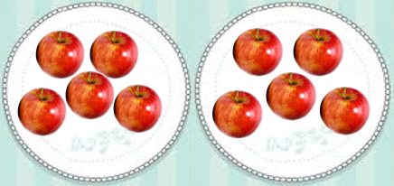
গাণিতিক বাক্য:- ৫ × ৫ = ২৫

Slide 26

ধন্যবাদ

